Slide 1



Les cartes Haut de gamme
Heure du jeudi
21 septembre 2017
  ACTIVEZ LE MODE DIAPORAMA

Slide 2
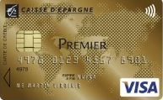
Introduction
Les cartes HDG représentent
La carte IZICARTE HDG, un potentiel à exploiter…
20,8%
des cartes HDG CELCA sont des IZICARTE contre
47,2%
des cartes de paiement de la CELCA
55,8%
pour la moyenne des CE à fin juin 2017
CELCA
En nette progression
par rapport à 2014 :
8,37%
Izicarte Premier
notre carte cœur de gamme
19,4%
des cartes de paiement au niveau de l’ensemble des CE
Moyenne
des CE
La forte rentabilité des cartes HDG est un atout clé pour développer le PNB
3x
Un stock qui a fortement progressé depuis 2 ans, mais qui connait un ralentissement depuis le début de l’année 2017
  PNB environ
  supérieur à celui d’une carte Visa Classic

Slide 3
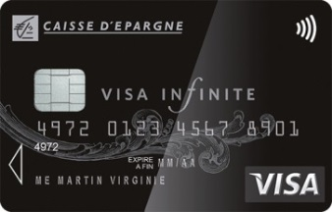
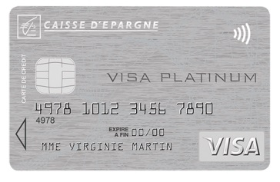
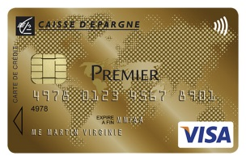
L’offre
Carte Visa Infinite
Izicarte Visa Platinum
Le meilleur de Visa (assurances, assistance, plafonds de paiements)
Un concierge 24h/24, pour toutes les demandes, en France et à l’étranger, de la demande la plus simple à la plus originale
Le Club Visa Infinite : des évènements, des invitations et des privilèges conçus pour le client et dans sa région
Une extension de garantie constructeur de 3 ans
Izicarte Visa Premier
Tous les avantages de la carte Visa Premier
Les assistants Visa Platinum, disponibles du lundi au samedi de 9h à 21h pour faire gagner du temps et dénicher les nouveaux lieux tendances et les avantages
Une grande capacité de paiement
Des assurances pour les voyages à la mer, au ski et partout ailleurs, pour le client et sa famille
Des avantages auprès des grandes marques partenaires de Visa Premier
Et avec Izicarte, une extension de garantie constructeur de 3 ans
Des plafonds de paiement adaptés (voir détail en annexes)

Slide 4


La tarification des cartes HDG
Au 1er septembre 2017, la tarification de l’offre HDG CELCA se situe dans la moyenne du marché
 | CELCA Cotisation standard | CELCA Offre Promo | BNP | La Banque Postale | Banque Populaire | CIC | Crédit Agricole Nord Est | Crédit Mutuel | Société Générale
Visa 1er | 130 € | ½ tarif pendant 1 an | 134 € | 75 € pdt 1an puis 127 € | 126 € | 133 € | 140 € DI 120 € DD | 130 € | 135 €
Visa Platinum | 195 € | ½ tarif pendant 1 an | - | 190 € | 195 € | - | 280 € | - | -
Visa Infinite | 310 € | ½ tarif pendant 1 an | 340 € | 320 € | 310 € | 330 € | 280 € | 325 € | 330 €
Forfait Visa 1er | 15 € | ½ tarif pendant 6 mois | 14,45 € | 6,25€ pdt 1an puis 14,10 € | 12,75 € | 15,28 € forfait Global | 15,9€ DI 14,25€ DD | 19,45 € | 16,10 €
Forfait Visa Platinum | 21 € | ½ tarif pendant 6 mois | - | 19,20 € | 18,50 € | - | 27,5 € | - | -
Forfait Visa Infinite | 31 € | ½ tarif pendant 6 mois | 30,76 € | 30,10 € | 28,08 € | 47,50 € forfait Global | 27,5 € | - | 31 €
Offres promotionnelles
Bouquet Liberté avec une (Izi)carte Visa Premier, Platinum ou Infinite à 1/2 tarif pendant 6 mois pour toute MEG ou EER
(Izi)carte Visa Premier, Platinum ou Infinite à l’unité à 1/2 tarif pendant 1 an pour toute MEG ou EER
Tableau des offres promo CLIQUEZ ICI

Slide 5







Les garanties
En réglant avec une carte Visa Premier, Platinum ou Infinite, le client y gagne en toute situation.
En cas d'imprévus
A la montagne
En voyage
Lors d’une location de véhicule
En cas de retard de train ou d’avion (low cost ou charter), less dépenses engagées durant l’attente sont remboursées.
Le client peut skier sereinement car il dispose de la garantie Neige & Montagne (recherche, secours, premier transport).
Si le client doit annuler ou modifier son voyage, les frais non récupérables restés à sa charge
sont remboursés.
Inutile de prendre une assurance vol et dommages. Le client est déjà couvert.
En cas de vol ou perte
de la carte, le client peut
continuer son voyage (carte
de secours ou cash de dépannage - en 48h à l’étranger).
Inutile de prendre une
assurance avec son
matériel de ski. Le client
est déjà couvert en cas de vol ou bris accidentel.
Les bagages sont assurés contre le vol, la perte ou la détérioration.
Avec une carte HDG, le client bénéficie a minima des garanties ci-dessus.
Plus il monte en gamme, plus les services sont complets et variés.
A savoir : Les garanties s’appliquent pour le détenteur et sa famille, partout dans le monde.

Slide 6
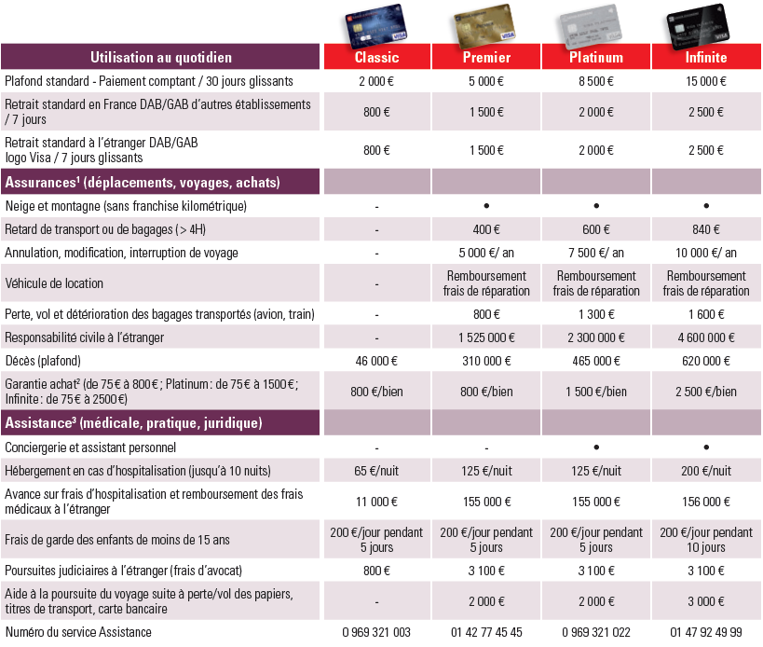
Informations au 01/01/2017
1. Liste non exhaustive. Conditions non contractuelles. Se référer aux notices d’information.
2. Garantie Achat, est un contrat de BPCE Assurances, entreprise régie par le Code des Assurances.
3. Les garanties d’assistance des cartes Visa sont des contrats Europ Assistance, souscrits par Visa Europe France, distribués par votre Caisse d’Epargne intermédiaire d’assistance.

Slide 7

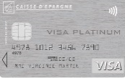







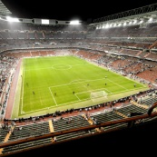

Les partenaires
Avec une carte HDG le client est privilégié. Il bénéficie toute l’année d’avantages et d’offres :
  Variés : Visa a négocié auprès d’enseignes de renom dans les domaines du voyage, de l’électroménager, de la beauté, de la mode, du cinéma, de la gastronomie, etc.
  Fréquents : le client reçoit de nouvelles offres au moins une fois par mois par email ou courrier.
Plus le client monte en gamme, plus les offres sont prestigieuses.
Exemples Visa Premier
Exemples Visa Platinum
Exemples Visa Infinite
Jusqu‘à 25 % de réduction chez Avis
20 % de réduction sur le champagne Mumm
Invitations VIP offertes (ex: concerts, pièces de
théâtre, évènements sportifs…)
8 euros le e-billet
dans les cinémas Gaumont et Pathé
Un traitement VIP dans de nombreux hôtels
Privilèges négociés auprès d’enseignes de renom
Des réductions pour des événements sportifs
Accès à des évènements exclusifs

Slide 8

Exemple : Visa Premier, des économies à réaliser !
 | Exemples de dépenses⁽¹⁾ | Coût détenteur BL Visa Classic | Coût détenteur BL Visa Premier
 | Différentiel de prix Bouquet Liberté |  | 71,20€ (180-108,80)
Avantages Garanties | Assurance location de véhicule catégorie B (pour 7 jours) | 70€ (environ 10€ par jour) | Inclus
 | Assurance Neige et Montagne (pour 7 jours) | 98€ (environ 3,5€/personne/jour) | Inclus
 | Assurance annulation, interruption de voyages (5% du prix du voyage, par exemple de 1 000€) | 150€ (plus ou moins 30% selon les formules) | Inclus
 | SOUS-TOTAL | 318€ | 71,20€
 | Economies réalisées avec VISA PREMIER |  | 246,80€
Avantages Partenaire | Achat téléviseur Samsung LED 68 cm (exemple donné à titre indicatif susceptible d’évoluer) | 518€ | 468€ (du 1/03 au 30/04 2017, 50€ offerts pour l’achat d’un téléviseur d’une valeur minimum de 500€ chez Darty, partenaire Visa 1er)
Avantage Izicarte | Extension de Garantie de 3 ans | 104€ (en moyenne 20% du prix du produit) | Inclus dans Izicarte Premier
 | TOTAL | 940€ | 539,20€
 | Economies réalisées avec IZICARTE VISA PREMIER |  | 400,8€
⁽¹⁾ Exemple de dépenses pour une famille de 2 adultes et 2 enfants. Exemples et montants donnés à titre indicatif dépendant du degré d’utilisation des garanties.
Voir conditions des offres sur visa.fr.

Slide 9




La vente des cartes hdg
Les opportunités sont nombreuses pour proposer les cartes HDG
Pour les non clients (ou clients non bancarisés)
Pour les clients
Action de conquête
Action de montée en gamme
A l’occasion de l’entretien d’entrée en relation
Lors d’une demande de financement :
Izicarte Premier → permet au client de gagner du temps en possédant une réserve d’argent à disponibilité
A l’occasion d’un point Banca
Avant un renouvellement de carte
Avant un départ en vacances → Assurances neige et montagne, perte/vol retard de bagages
Lors d’une demande d’augmentation temporaire de plafonds
Lors d’un RDV :
  avec les Jeunes Actifs → attrait fort des Jeunes
  sur des sujets liés à la famille → garanties qui couvrent les membres de la famille
Toute proposition d’une carte HDG doit être réalisée après avoir fait une découverte de la situation, des besoins, et des objectifs des clients, afin de s’assurer que cette proposition est en adéquation avec la situation des clients. Ce doit aussi être l’occasion de s’assurer de la complétude et la conformité du DRC, et le cas échéant le compléter ou le mettre à jour.

Slide 10


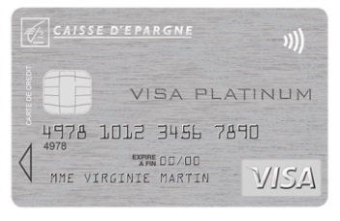



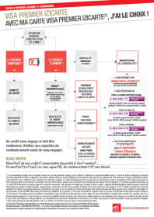
Les outils à votre disposition
Descriptif des garanties aux sports d’hiver…
CLIQUEZ ICI
Rubrique des Commerciaux / Bancarisation
Le site www.visa.fr
Notice d’information, guide d’utilisation clients
CLIQUEZ ICI
OAV Extension garantie constructeur, service de conciergerie …
CLIQUEZ ICI
Le BOOK BANCARISATION accessible via easynet ou la rubrique des commerciaux dans lequel vous retrouverez :
Les produits liés à la bancarisation
Les méthodes de ventes
La contractualisation via OVMC de la bancarisation
La contractualisation via la SAG BAQ
Le suivi GPS
Le PNB sur affaire nouvelle
Notre site Internet www.caisse-epargne.fr sur lequel nos clients peuvent retrouver la notice Assurance et Assistances de nos cartes bancaires
Fiches produits :
Izicarte
Izicarte 1er
CLIQUEZ ICI

Slide 11
ANNEXE : RAPPEL sur les plafonds cartes
Visa Premier | STD Minimum Paiement 2 000€ - Retrait 1 000€ | 2 000€ | 1 000€ | 1 000€ | 1 000€ | 1 000€ | 1 000€
 | STD par défaut Paiement 5 000€ - Retrait 1 500€ | 5 000€ | 1 500€ | 1 500€ | 1 500€ | 1 500€ | 1 500€
 | STD Maximum Paiement 7 700€ - Retrait 2 100€ | 7 700€ | 2 100€ | 1 500€ | 2 700€ | 1 500€ | 1 500€
 | NSD 1 Paiement 8 500€ - Retrait 2 100€ | 8 500€ | 2 100€ | 2 100€ | 2 700€ | 2 100€ | 2 100€
 | NSD 2 Paiement 10 000€ - Retrait 3 000€ | 10 000€ | 3 000€ | 3 000€ | 3 000€ | 3 000€ | 3 000€
Visa Platinum | STD Minimum Paiement 3 500€ - Retrait 1 500€ | 3 500€ | 1 500€ | 1 500€ | 1 500€ | 1 500€ | 1 500€
 | STD par défaut Paiement 8 500€ - Retrait 2 000€ | 8 500€ | 2 000€ | 2 000€ | 2 000€ | 2 000€ | 2 000€
 | STD Maximum Paiement 10 000€ - Retrait 2 100€ | 10 000€ | 2 100€ | 3 000€ | 3 000€ | 3 000€ | 3 000€
 | NSD 1 Paiement 12 000€ - Retrait 3 500€ | 12 000€ | 3 500€ | 3 500€ | 3 500€ | 3 500€ | 3 500€
 | NSD 2 Paiement 15 000€ - Retrait 4 000€ | 15 000€ | 4 000€ | 4 000€ | 4 000€ | 4 000€ | 4 000€
 | NSD + Paiement 20 000€ - Retrait 5 000€ | 20 000€ | 5 000€ | 5 000€ | 5 000€ | 5 000€ | 5 000€
Visa infinite | STD Minimum Paiement 5 000€ - Retrait 2 000€ | 5 000€ | 2 000€ | 2 000€ | 2 000€ | 2 000€ | 2 000€
 | STD par défaut Paiement 15 000€ - Retrait 2 500€ | 15 000€ | 2 500€ | 2 500€ | 2 500€ | 2 500€ | 2 500€
 | STD Maximum Paiement 20 00€ - Retrait 5 000€ | 20 000€ | 5 000€ | 5 000€ | 5 000€ | 5 000€ | 5 000€
 | NSD 1 Paiement 30 000€ - Retrait 6 000€ | 30 000€ | 6 000€ | 6 000€ | 6 000€ | 6 000€ | 6 000€
 | NSD 2 Paiement 40 000€ - Retrait 7 000€ | 40 000€ | 6 000€ | 7 000€ | 7 000€ | 7 000€ | 7 000€
 | NSD + Paiement 50 000€ - Retrait 8 000€ | 50 000€ | 8 000€ | 8 000€ | 8 000€ | 8 000€ | 8 000€
Rappel :
STD - Standard
NSD-Niveau de Service Dérogatoire

Slide 12

Actualites de la semaine
Fichiers à traiter : Mobilité bancaire
      Izicarte
PEL non-respect
Lutte anti-résiliation
Fichier Surveillance
Jeu conseillers « les RDV Izicarte »
Izivente : Modification du calcul de dérogation conseiller
Offre diplômés
Tableaux Epargne liquide et contractuelle
EAI
Echéance TSR 3,50% le 21 Septembre
Déploiement Directive Crédit Immobilier DCI
Actualités NPS
Nouveautés SACCEF
Banque à Distance
OVMC – Justificatif LEP
Retrouvez chaque semaine toutes les actualités dans le brief DG / DUC / DA adressé aux managers.

